Slide 1


VENTE A DISTANCE
VENDRE ET GERER UN MILLEVIE
Mode opératoire – Octobre 2021

Slide 2
SOMMAIRE
Les produits concernés.
Le processus de vente à distance.
Les prérequis.
Le mode opératoire détaillé.
Accompagner mon client pour finaliser son offre en SED.
02

Slide 3
Les produits concernés.
Le Millevie
03

Slide 4

Les produits et actes concernés :
Le Millevie 1/2.
Ce mode opératoire vous guide pour vendre ou gérer à distance :
Mille vie Premium
Millevie Essentiel
Millevie Capi
Millevie Infinie
Millevie Initiale
Mille vie Premium 2
Millevie Essentiel 2
Millevie Capi 2
Millevie Initiale 2
Co adhésion
Investissement/Désinvestissement supports UC temporaires
Investissement/Désinvestissement supports Immo
04

Slide 5
Les produits et actes concernés :
Le Millevie 2/2.
Ce mode opératoire vous guide pour vendre ou gérer à distance :
 | Adhésion Standard | Versements complémentaires et programmés | Arbitrages | Options d'arbitrage automatique | Changement de mode de gestion | Rachat partiel Rachat total
Essentiel 2 Capi 2 Premium 2 | Oui | Oui | Oui | Oui | Oui | Oui
Essentiel Capi Premium Infinie Initale (Pour les majeurs) Initale 2 (Pour les majeurs) | Non | Oui | Oui | Oui | Oui | Oui
Co adhésion | Oui | Oui | Oui | Oui | Oui | Oui
Déclenchement FRC | Oui | Oui | Oui | Oui | Oui | Oui
Investissement/Désinvestissement supports UC temporaires | Oui | Oui | Oui | Oui | Oui | Oui
Désinvestissement supports Immo | Oui | Oui | Oui | Oui | Oui | Oui
05

Slide 6
Le processus de vente et gestion à distance du Millevie.
06

Slide 7
LE PROCESSUS DE VENTE OU GESTION À DISTANCE DU MILLEVIE.
Actions du Conseiller
Actions du Client
Actions du Middle Office VAD
1. Je m’assure que le client répond aux exigences réglementaires liées au Millevie
2. Je vérifie si le client est éligible à la SED
3. Je réaliser la phase précontractuelle / conseil à l'adhésion
07
4. J’instruis la souscription dans MyAssur
5. Je termine la saisie en choisissant le mode de contractualisation (SED ou Papier)
6. Le client réceptionne puis signe les documents contractuels et les renvoie (si contractualisation papier)
7. Le middle office VAD s’assure de la contractualisation et enregistre les documents dans classeur client le cas échéant

Slide 8
Les prérequis
pour vendre à distance.
08

Slide 9

Les prérequis pour vendre ou gérer un mille vie à distance
Les indispensables avant de proposer un Millevie en vente à distance :
Conditions d’éligibilité à la SED :
Client physique majeur capable
Client de moins de 80 ans
Client résidents français
Client DRC à jour (responsabilité agence).
Synthèse Epargne signée par le client et archivé dans le plan de classement (responsabilité agence).
Les adhésions avec clause bénéficiaire rédigée séparément
Si ces conditions ne sont pas remplies, il convient de proposer un entretien en face à face au client avant création de la vente.
Dossier Réglementaire Client (DRC) complet et à jour
Un numéro de mobile à jour enregistré dans le SI.
Une adresse mail valide.
Le client doit disposer d’un accès à accès à sa MSI (donc à DEI).
Le Millevie PER ne peut pas être signé électroniquement à partir d’un téléphone mobile. Il convient de s’assurer que le client a accès a une tablette ou un ordinateur pour finaliser la souscription.
09

Slide 10
Le mode opératoire
de vente à distance
pas à pas.
10

Slide 11
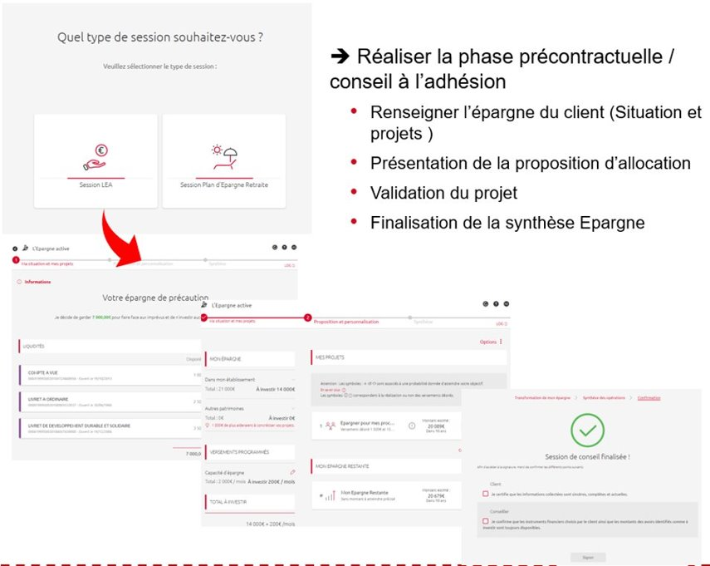
Le mode opératoire de vente à distance
pas à pas – Accéder à MyAssur
Je réaliser la phase précontractuelle / conseil à l'adhésion
Je renseigne l'épargne de mon client (situation et projets)
Je lui présente la proposition d'allocation
Je valide le projet
Je finalise la Synthèse Epargne
Je vérifie l'adresse mail de mon client, son N° de portable, et ses accès DEI (Pour sa MSI)
11

Slide 12
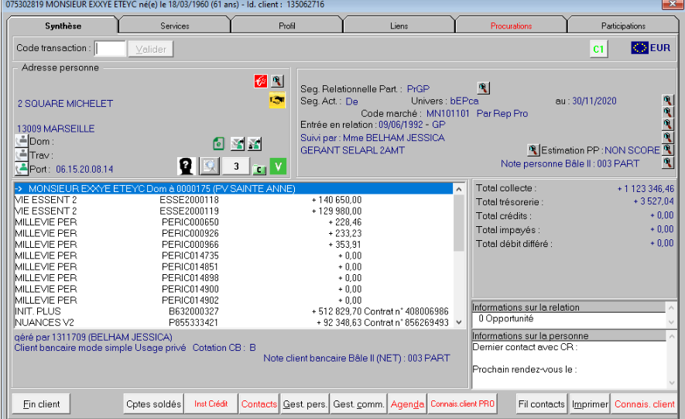
Le mode opératoire de vente à distance
pas à pas – Accéder à MyAssur
Je saisis le code de transaction « 0452» pour me rendre sur MyAssur.
12

Slide 13
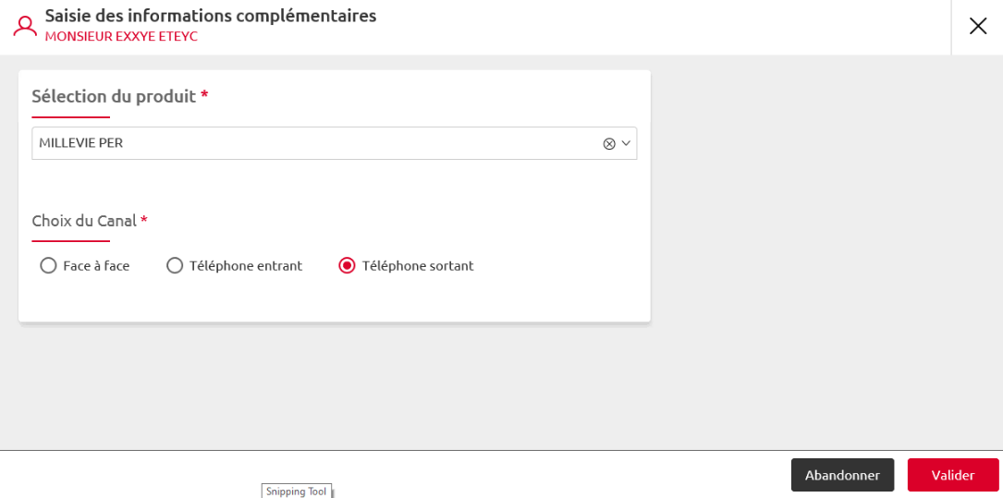
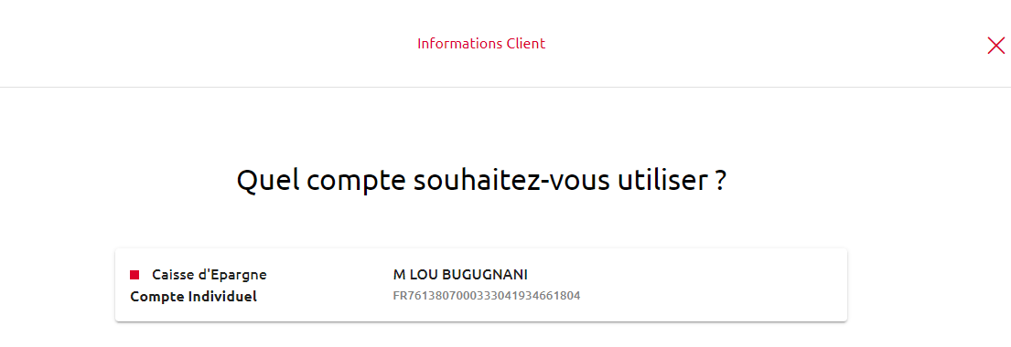
Le mode opératoire de vente à distance
pas à pas – Sélectionner le canal de vente et le compte bancaire
Je choisis le canal de vente de la souscription MyAssur.
13
Je choisis le compte bancaire parmi les comptes détenus par l’Adhérent

Slide 14
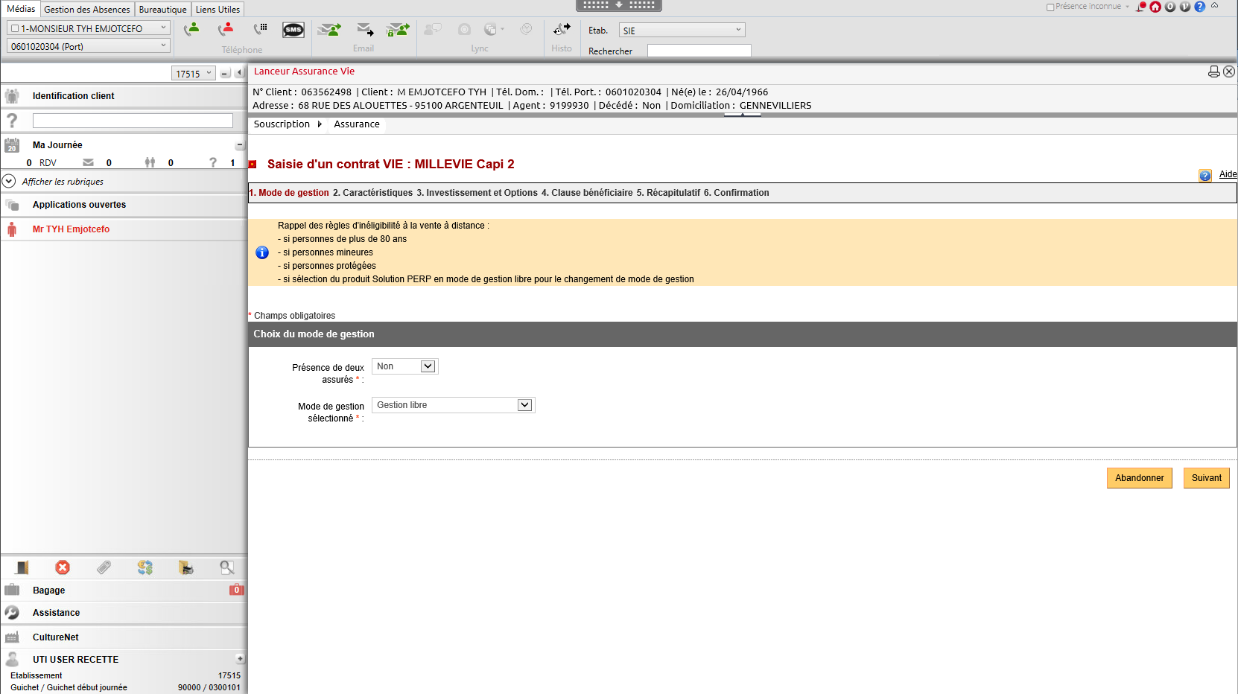
Le mode opératoire de vente à distance
pas à pas – Saisir l’adhésion ou l’acte de gestion.
  Je débute la saisie de l’adhésion / acte de gestion sur MyAssur
14
  Je retrouve les règles d’inéligibilités en début de parcours

Slide 15
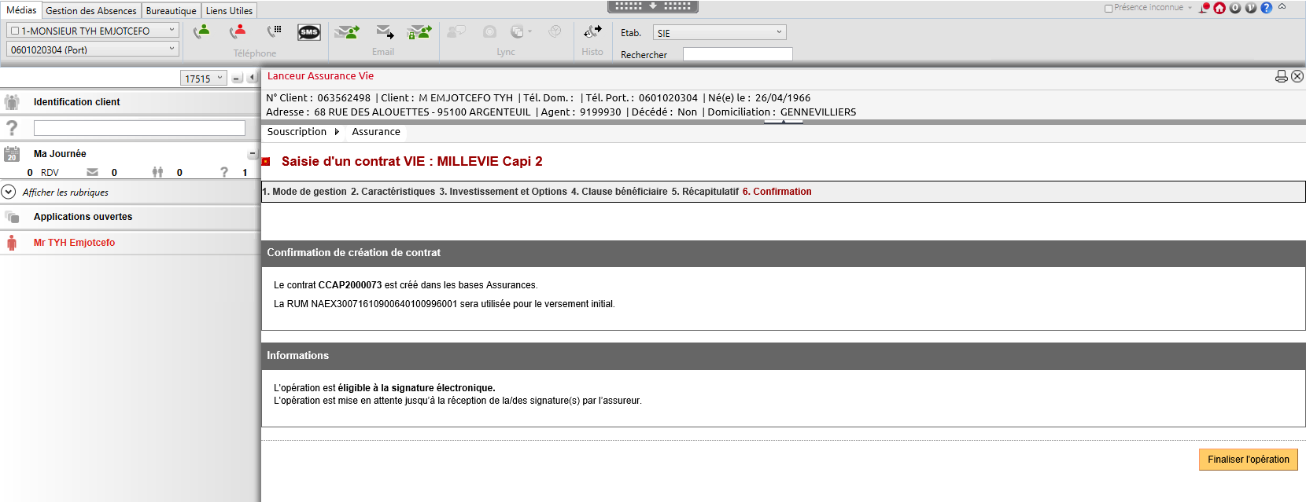
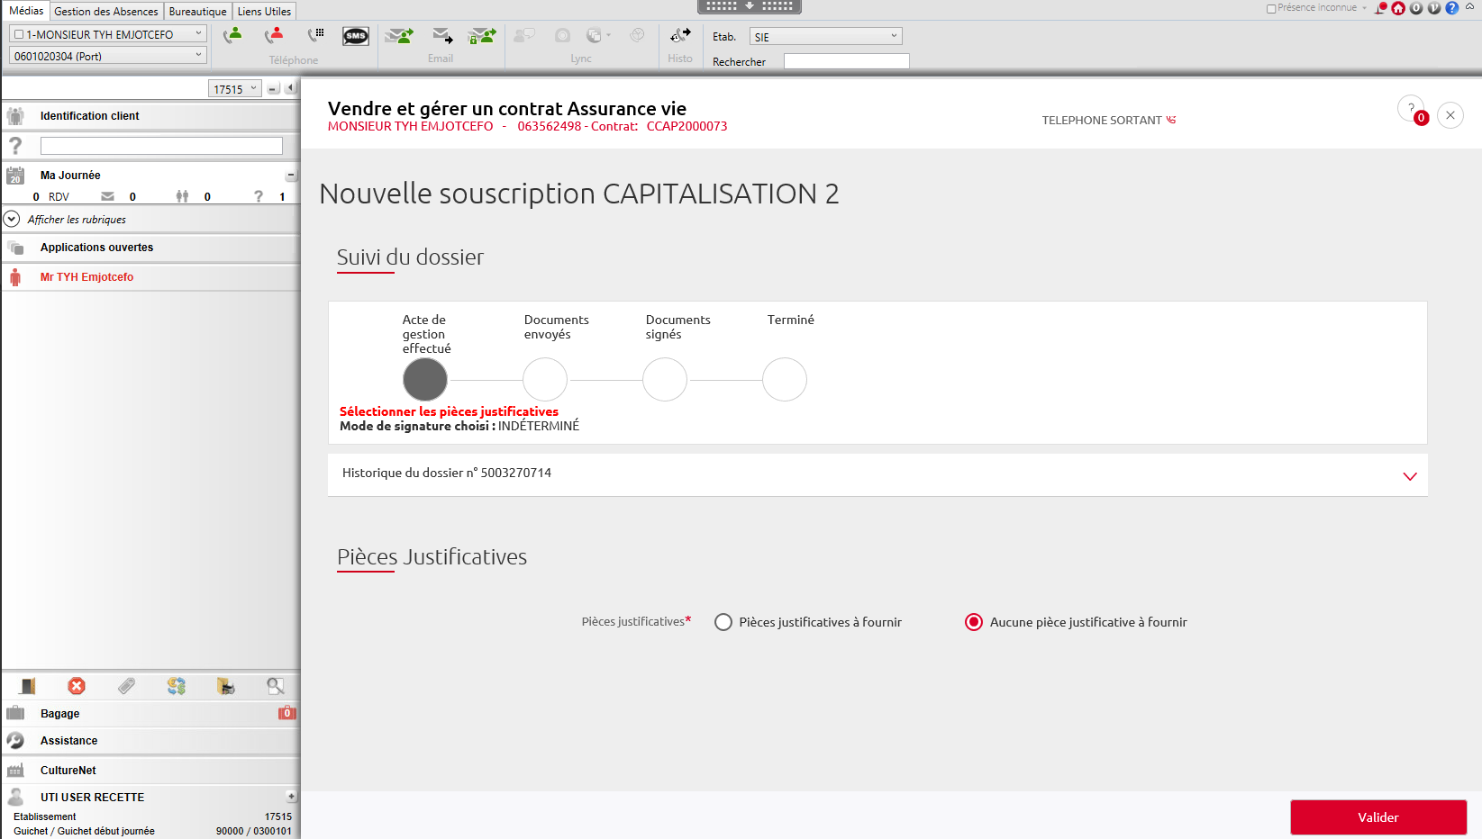
Le mode opératoire de vente à distance
pas à pas – Confirmer l’éligibilité et vérifier le dossier de vente.
A la fin du parcours j’ai la confirmation que l’acte est bien éligible à la signature électronique en vente à distance
15
Je continue la saisie sur les écrans du dossier de vente à distance (enchainement automatique des écrans)
Sur cet écran je peux vérifier si des pièces justificatives sont attendues
Puis je valide

Slide 16
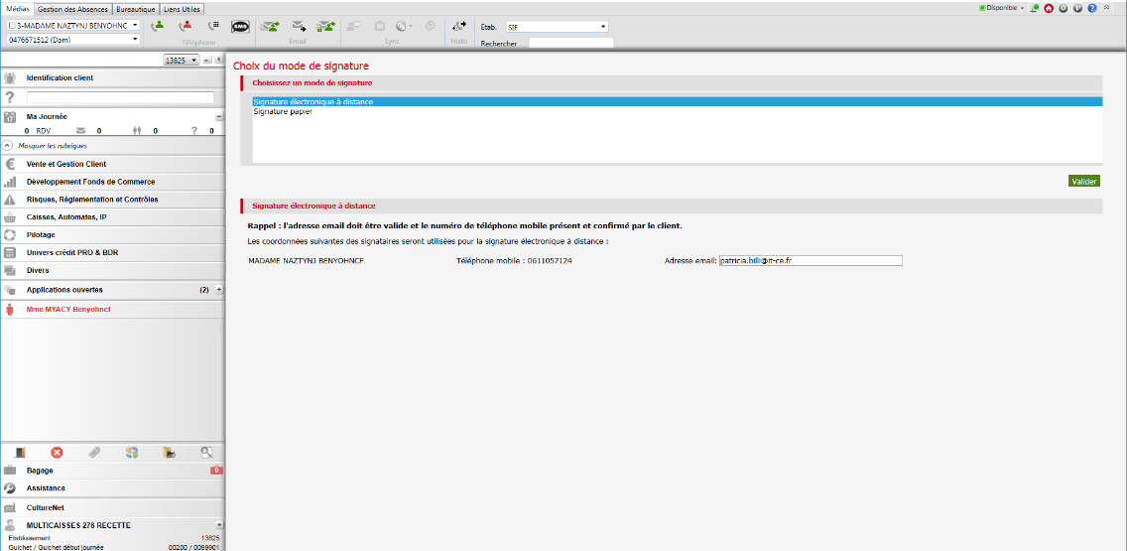
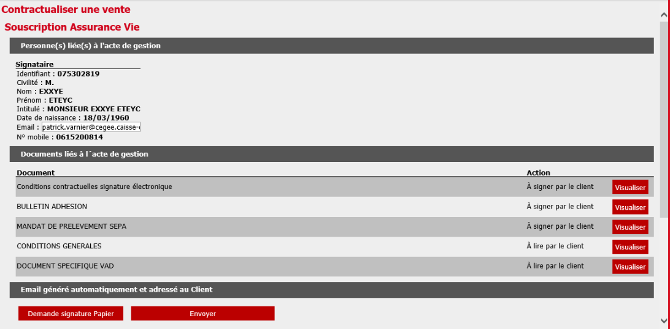
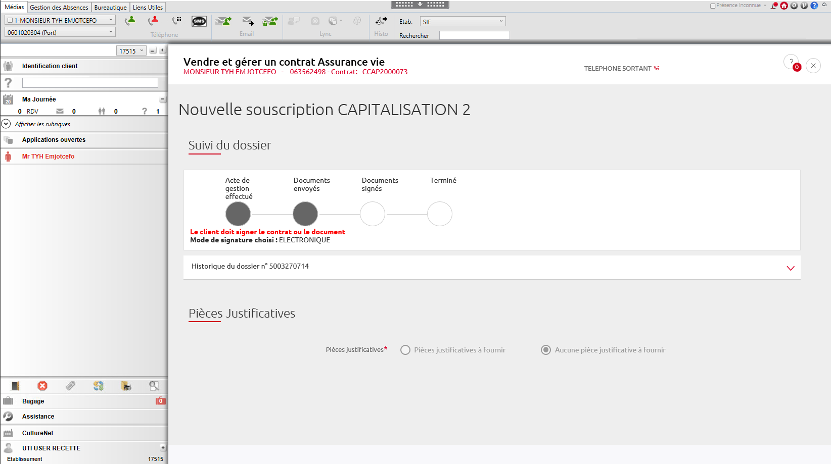
Le mode opératoire de vente à distance
pas à pas – Le choix du mode de signature et l’envoi des documents
Je choisis le mode de signature puis je clique sur « valider »
16
Je peux visualiser les documents envoyés au client puis je clique sur « envoyer »
Je suis redirigé sur le dossier de vente qui me confirme que les documents sont envoyés à mon client

Slide 17
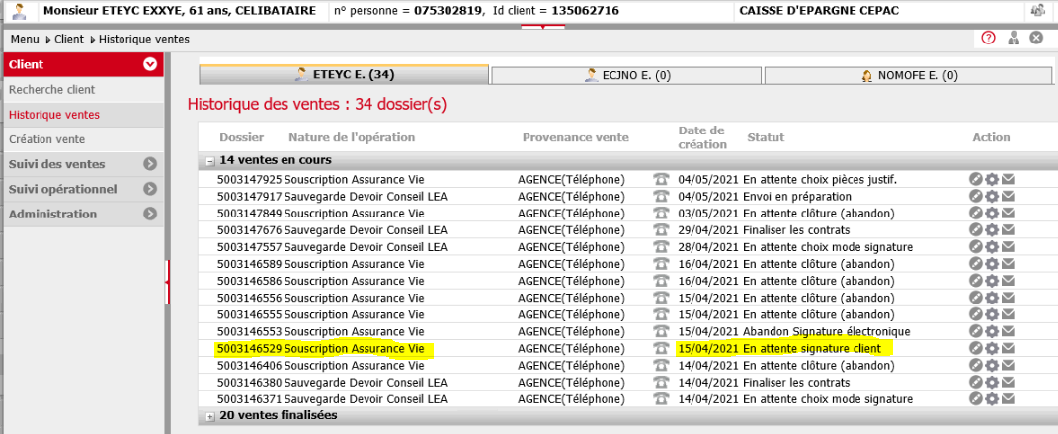
Le mode opératoire de vente à distance
pas à pas – Saisie terminée
Je terminé la saisie, le dossier est en attente signature
La finalisation du dossier et l’archivage sont automatiques après la signature client en SED
17
SAV VAD POUR LES COLLABORATEURS :
CloE est à votre disposition
Par téléphone , Assistance : 0326868585, choix 2 puis choisir l’univers concerné.
SAV VAD Client :
Par téléphone : 0388313656
Par mail : support-vad@cegee.caisse-epargne.fr

Slide 18
Accompagner mon client pour finaliser son offre en SED.
18

Slide 19
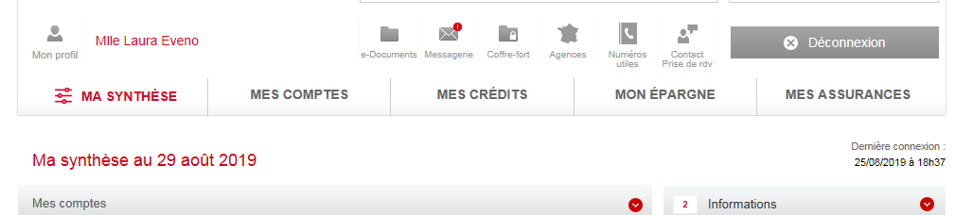
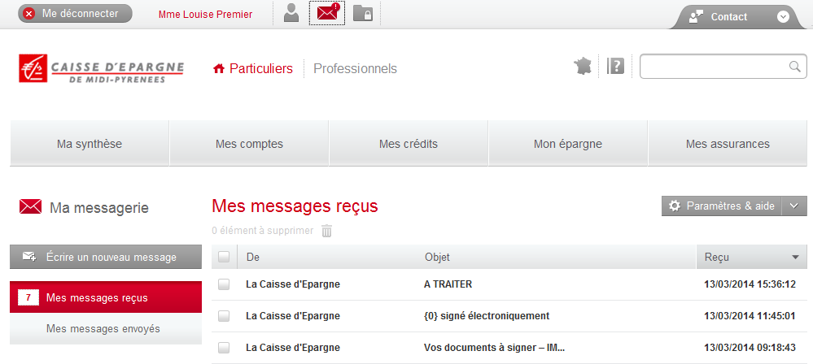
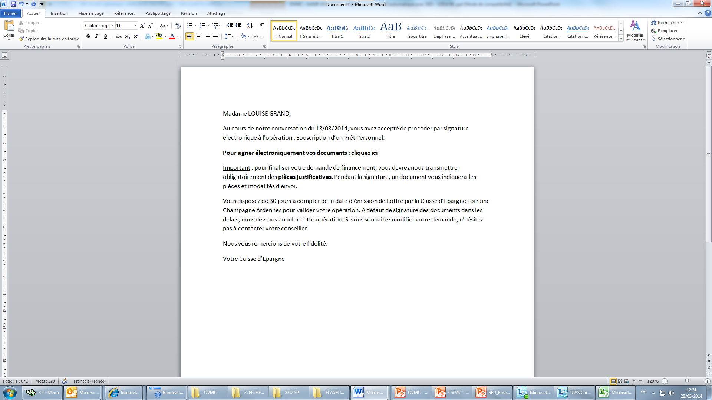
Accompagner mon client pour finaliser son offre en SED.
Le client accède au lien SED dans sa boîte MSI (en se connectant à DEI).
1.
2.
Le message dans la MSI est intitulé «Vos documents à signer»
19
3.
Dans ce message, se trouve le lien qui dirige le client vers l’espace de signature électronique .

Slide 20
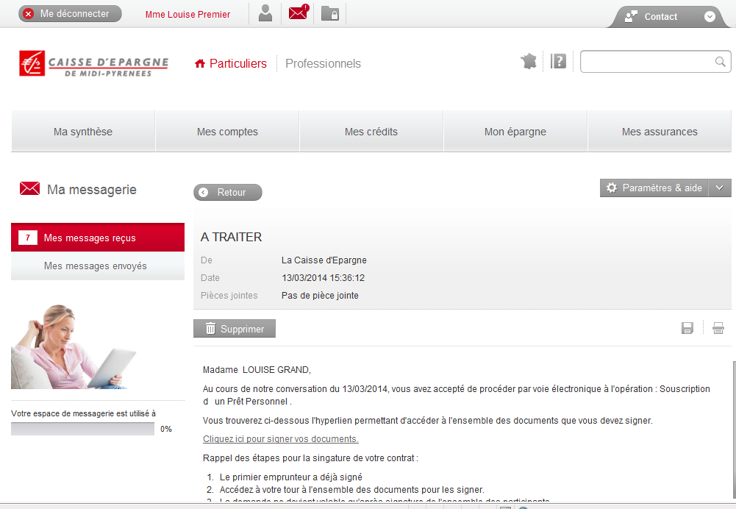
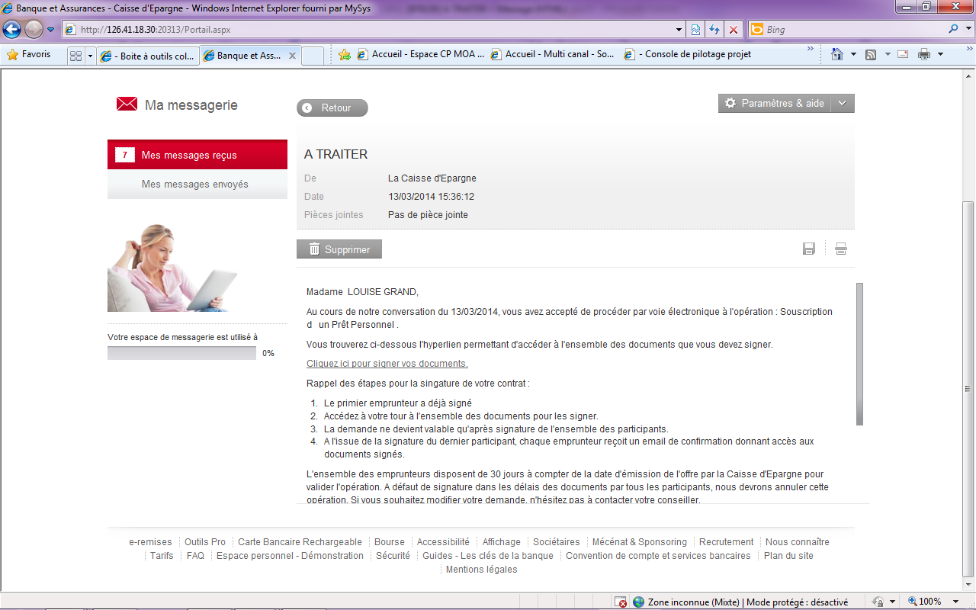
Accompagner mon client pour finaliser son offre en SED.
Le client peut accéder au message et donc au lien vers l’espace de signature à partir de son espace sécurisé.
20
Le message suivant rappelle au client les étapes pour la signature

Slide 21
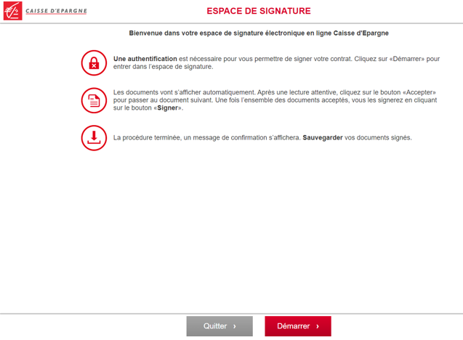
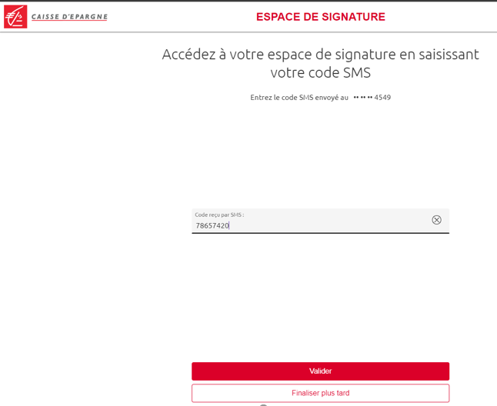
Accompagner mon client pour finaliser son offre en SED.
En cliquant sur le lien, le client est dirigé vers l’espace de signature et doit demander à recevoir son code par SMS. Il peut vérifier le n° de téléphone utilisé (plus de possibilité de modification).
21
Il reçoit un SMS avec un code à usage unique valable 20 minutes. Il doit alors saisir ce code dans le champ prévu à cet effet et cliquer sur « Valider ».

Slide 22
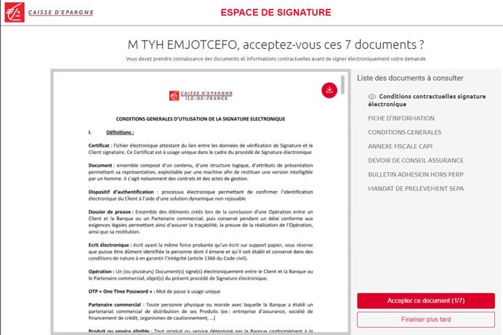
Accompagner mon client pour finaliser son offre en SED.
Le client visualise à l’écran l’ensemble des documents composants la liasse contractuelle.
Il les valide via le bouton « Accepter ce document »
22

Slide 23
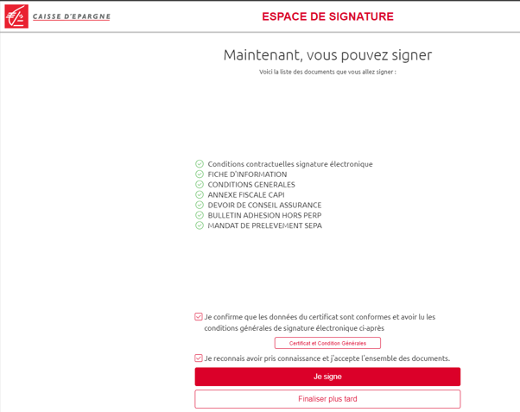
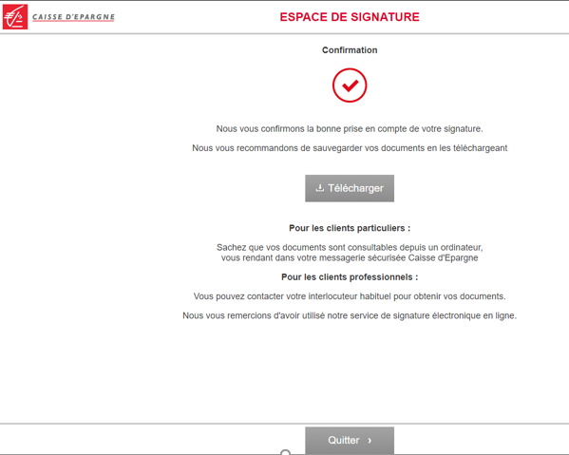
Accompagner mon client pour finaliser son offre en SED.
Lorsque tous les documents ont été signés, le client visualise un écran de confirmation
1.
2.
Le client doit alors cocher les cases liées aux conditions de la SED (Signature Electronique à Distance) puis il doit cliquer sur « je signe » pour valider sa signature.
23
L’écran de téléchargement des documents s’affiche (le client peut enregistrer chaque document séparément )
3.

Slide 24
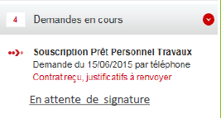
Accompagner mon client pour finaliser son offre en SED.
IMPORTANT : Le client peut suivre à tout moment chaque intervention réalisée sur son dossier de vente à distance dans son espace sécurisé DEI, rubrique « Mes demandes en cours » .
SAV VAD POUR NOS CLIENTS :
Par téléphone : 0388313656
Par mail : support-vad@cegee.caisse-epargne.fr
SAV VAD POUR LES COLLABORATEURS :
CloE est à votre disposition
Par téléphone , MyAssistance : 0326868585, choix 2 puis choisir l’univers concerné.
24

